Slide 1
Fast CHAM-CTR
정보컴퓨터공학과 권혁동

Slide 2
카운터 모드
CHAM-CTR 최적화
CHAM 병렬 최적화
성능 평가
결론

Slide 3
카운터 모드
블록 암호 운영 모드
하나의 키를 사용하여 반복적으로 암호화 하는 방식
암호화 키가 하나 밖에 없을 때의 위험성에서 안전
카운터 모드
논스와 카운터를 사용하는 방식
논스: 고정 난수 값
카운터: 블록의 번호

Slide 4
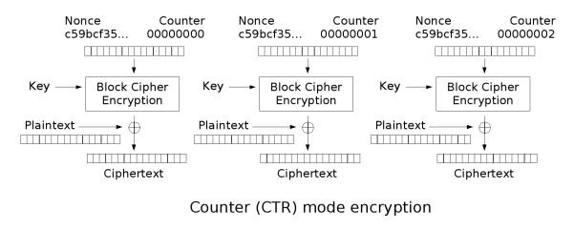
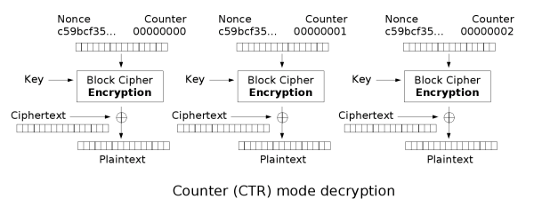
카운터 모드

Slide 5
CHAM-CTR 최적화
CHAM의 평문을 카운터 모드의 입력으로 대체
64/128: 16비트 카운터
128/128, 128/256: 32비트 카운터
CHAM은 평문 블록을 4개로 나누어서 운영
첫 블록: 카운터
나머지 블록: 논스
논스는 고정이므로, 논스 값은 카운터와 상관 없이 연산 결과가 동일

Slide 6
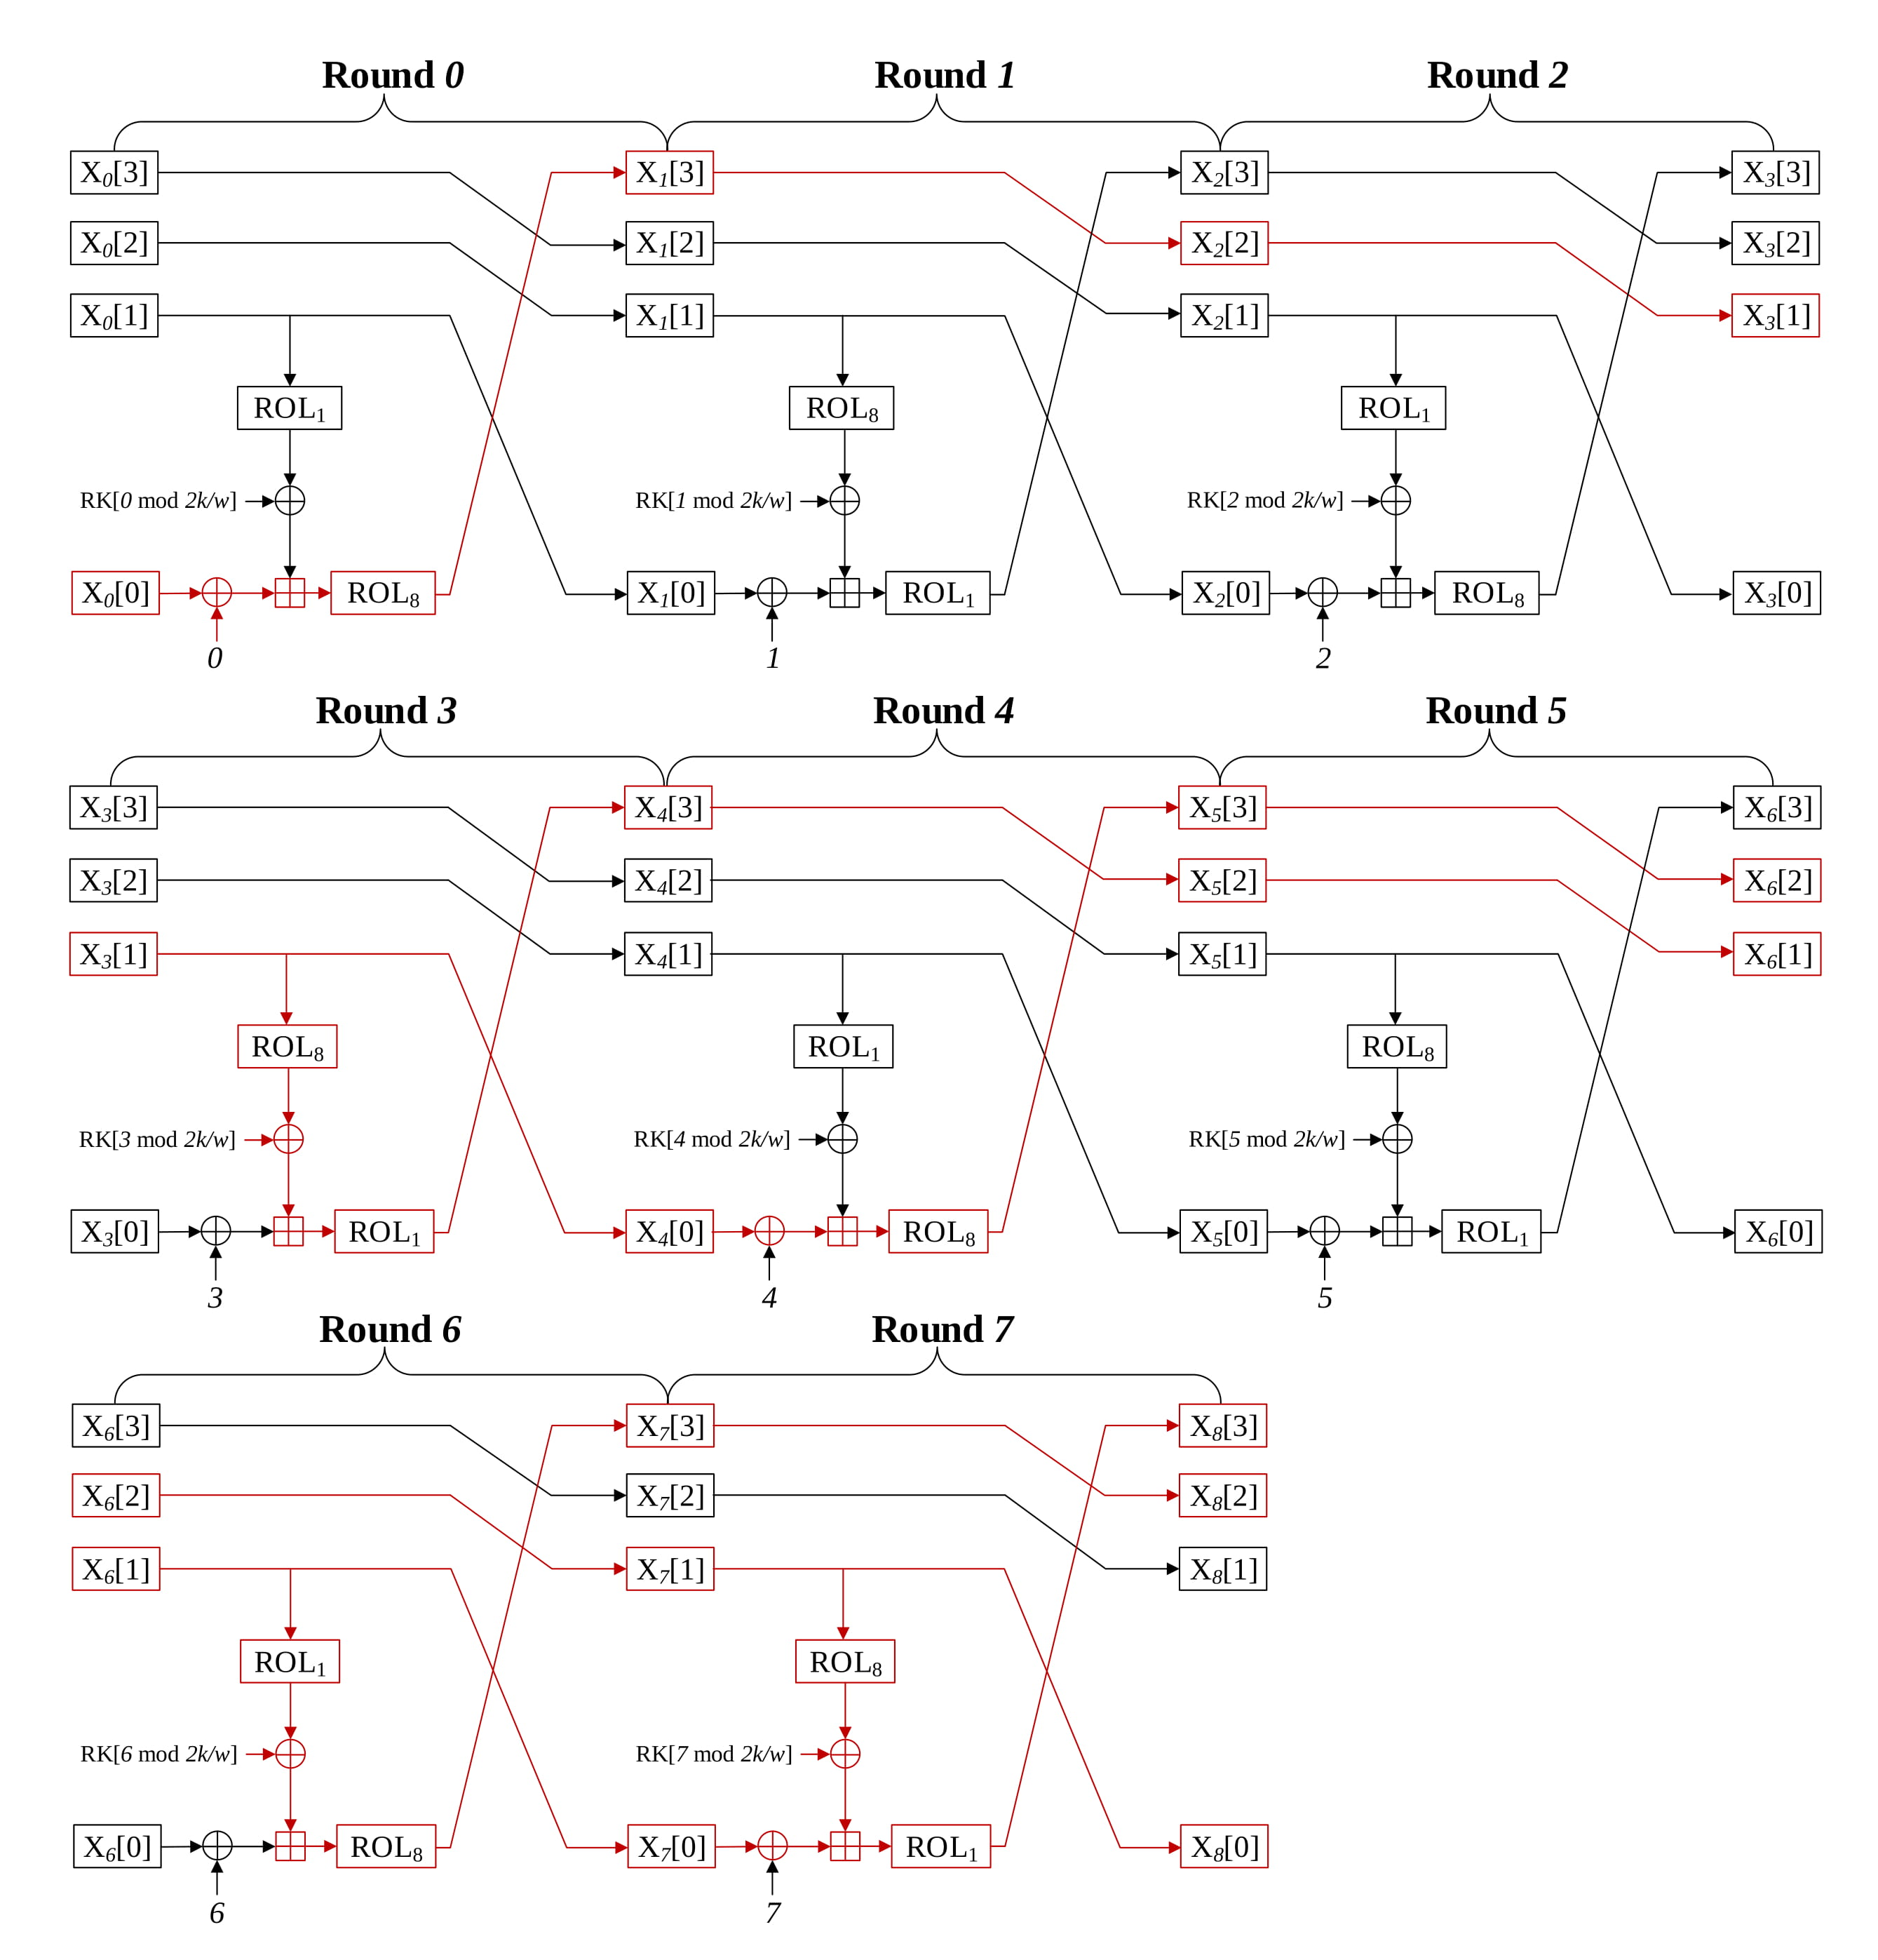
CHAM-CTR 최적화
빨간색: 카운터에 영향을 받는 부분
검은색: 카운터에 영향을 받지 않는 부분
검은색 부분은 사전연산 가능
-> 연산 과정 생략 후 결과만 저장

Slide 7
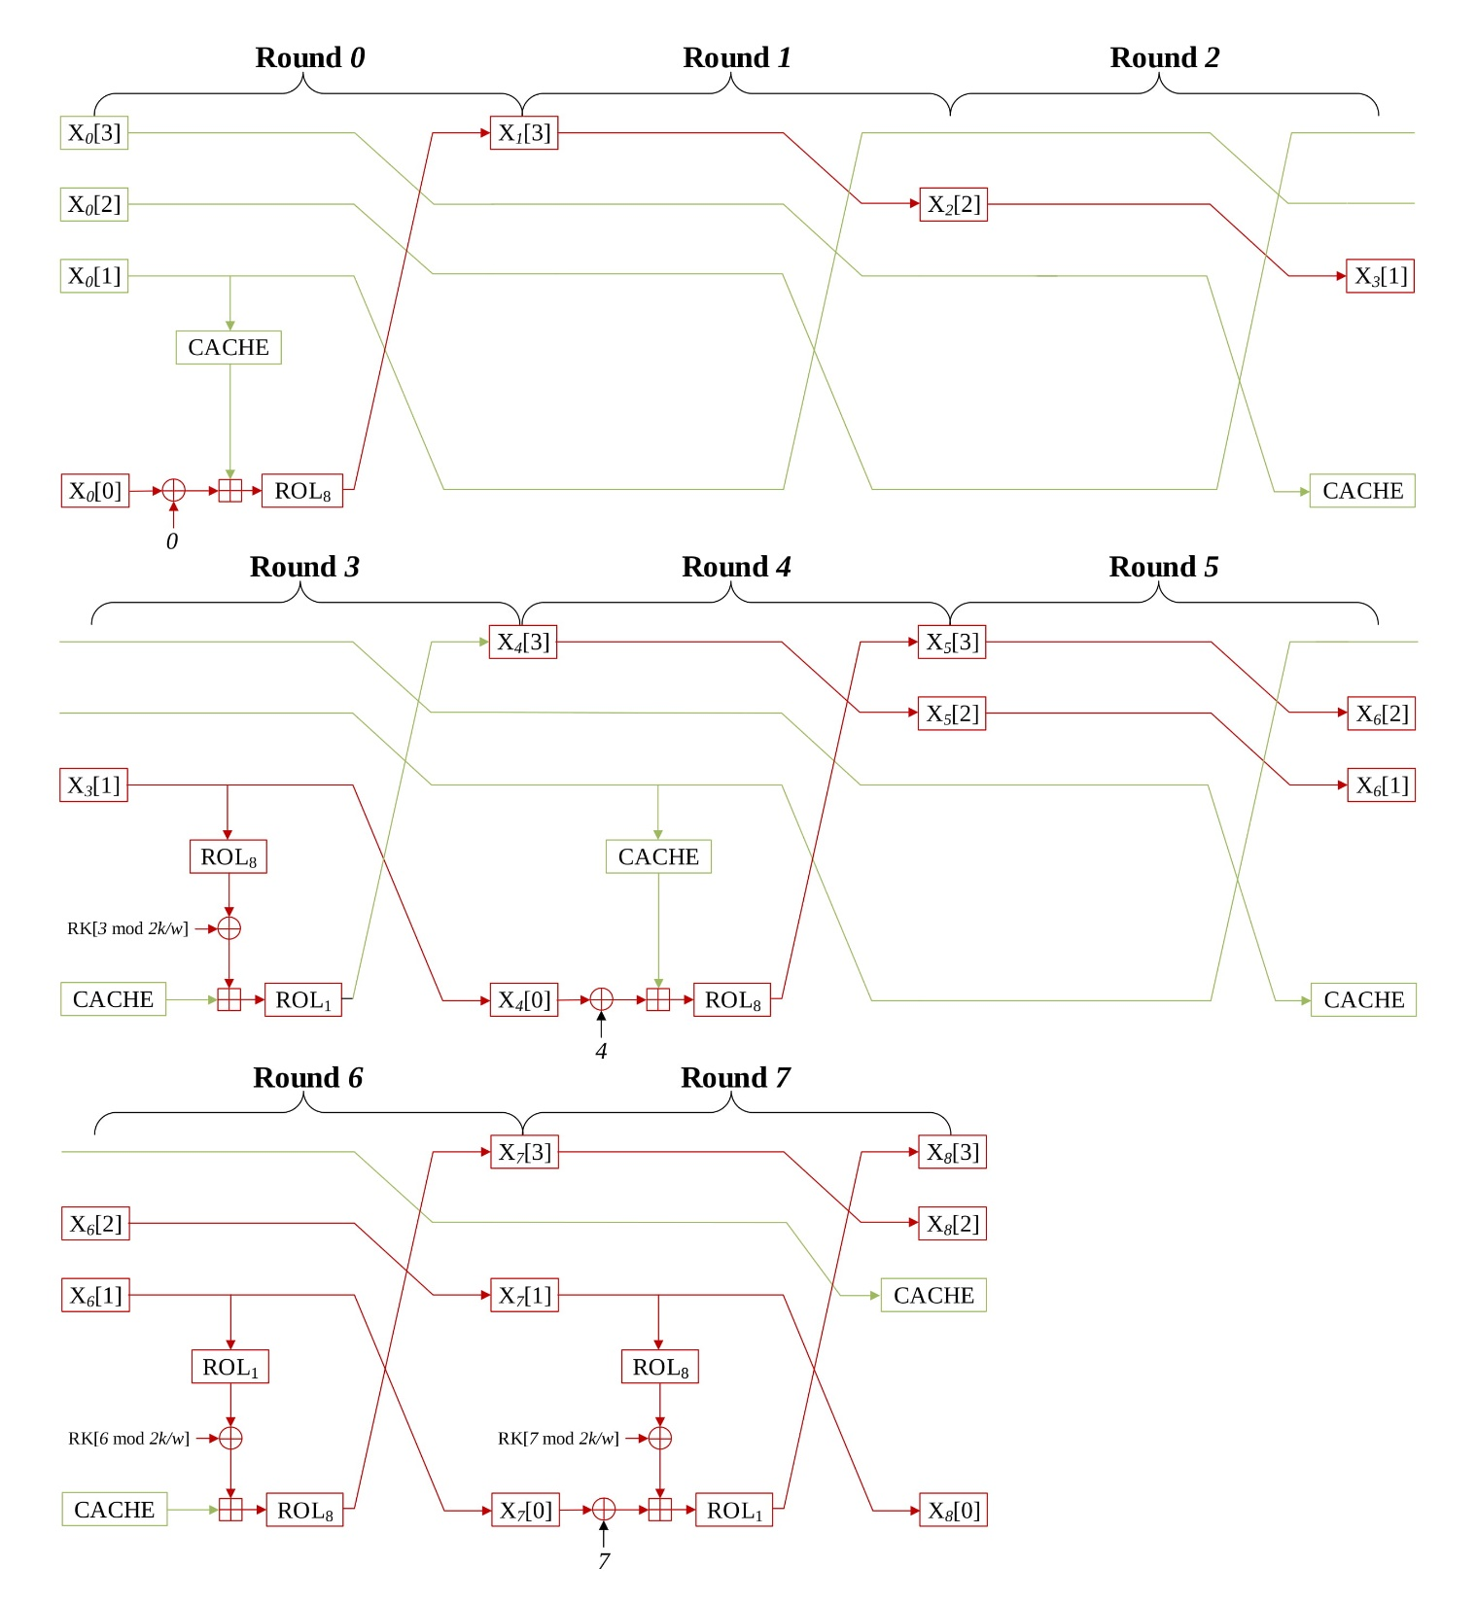
연산 과정을 수정 가능
녹색: 연산이 생략된 부분

Slide 8
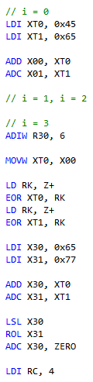
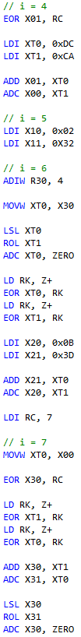
CHAM-CTR 최적화
실제 구현물
LDI: 사전 연산 값을 로드
LPM명령어 대신 사용하는 것으로 2사이클 감소
라운드 키 값을 ROM에 두는 것으로 LPM 명령어 대신 LD 명령어 사용
1사이클 감소
라운드 카운터와 라운드 키 주소는 몰아서 연산

Slide 9
CHAM 병렬 최적화
CHAM의 가동을 병렬화
한 번의 암호화로 다수의 암호문 생성
더욱 효율적인 암호 알고리즘 운영 가능
128/128, 128/256은 레지스터의 부족으로 구현이 어려움
2병렬, 3병렬 두 가지 형태로 나눔
8비트 32개 레지스터 분배의 필요

Slide 10
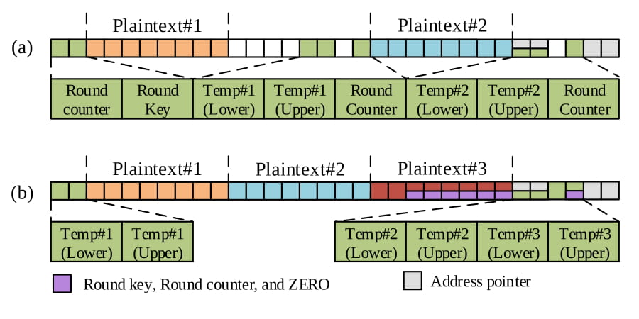
CHAM 병렬 최적화

Slide 11
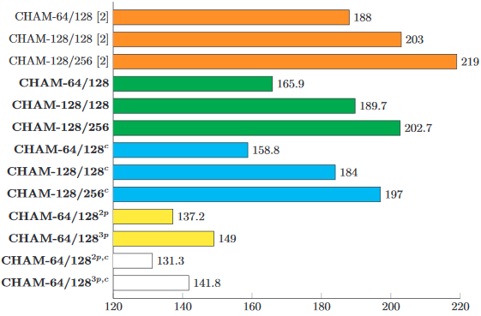
성능 평가
Atmel Studio 7.0, -O2 옵션
구 현 물 | 비교
CHAM-64/128 | vs Revised 11.7%
CHAM-128/128 | vs Revised 6.5%
CHAM-128/256 | vs Revised 7.4%
CHAM_CTR-64/128 | vs CHAM 4.2%
CHAM_CTR-128/128 | vs CHAM 3.0%
CHAM_CTR-128/256 | vs CHAM 2.8%

Slide 12
결론
CHAM-CTR 모드는 카운터 값에 영향 받지 않는 구간이 존재
해당 구간은 연산 결과가 고정이므로 사전연산이 가능
Revised CHAM에 비해 훨씬 향상된 성능
CHAM은 평문 길이가 짧다는 점을 이용하여, 병렬 연산 가능
64/128에 한정
알고리즘을 2회, 3회 가동하는 것보다 높은 효율
CTR 모드의 표준은 32-bit 카운터
후행 과제로 64/128에 32-bit 카운터를 사용한 카운터 모드 구현

